Slide 1
졸업생 특강
20191216 안산동산고등학교
14기 류성균

Slide 2
소개
14기 류성균
중앙대학교 학사: 공공인재학부 / 응용통계학과
중앙대학교 대학원 통계학 석사
국내 모 통신사 데이터 사이언스 산학장학생
’20년 2월 입사예정
연락처 : sk.rhyeu@gmail.com

Slide 3
오늘의 목표
데이터 사이언티스트?
나는 데이터 사이언티스트가 될 수 있을까?
데이터 분석을 배울 수 있는 방법은?
Q&A – 발표 중간에라도 궁금한 게 있으면 질문 해주세요. 궁금한건 있는데 부끄러우면 메일 보내주세요.

Slide 4
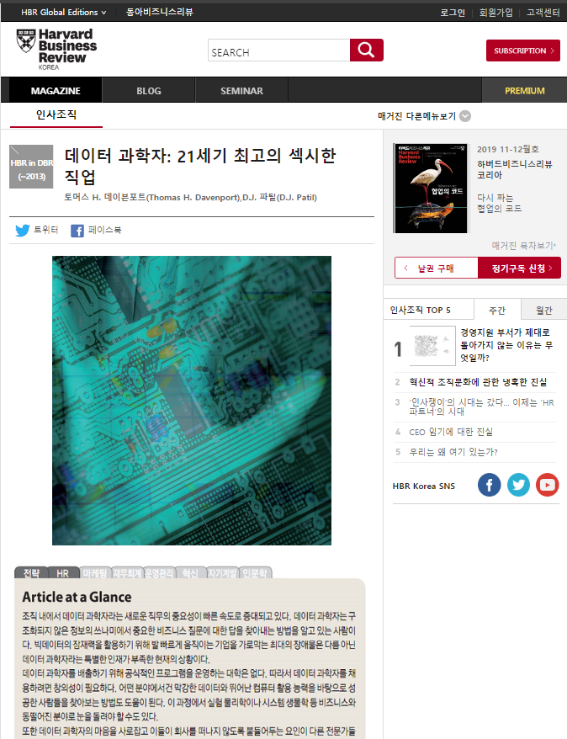
데이터 사이언스?
2012. 06. HBR
지금도 데이터 사이언티스트는 가장 ‘수요는 많지만 희소한’ 직업인가?
출처 : https://www.hbrkorea.com/

Slide 5
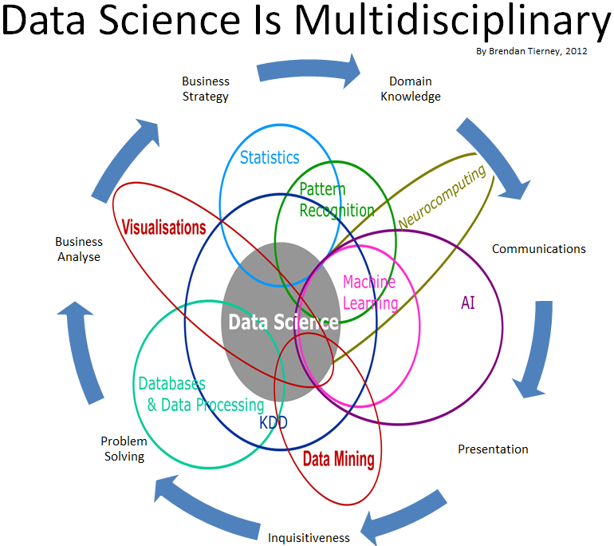
데이터 사이언티스트?
출처 : https://oralytics.com/

Slide 6
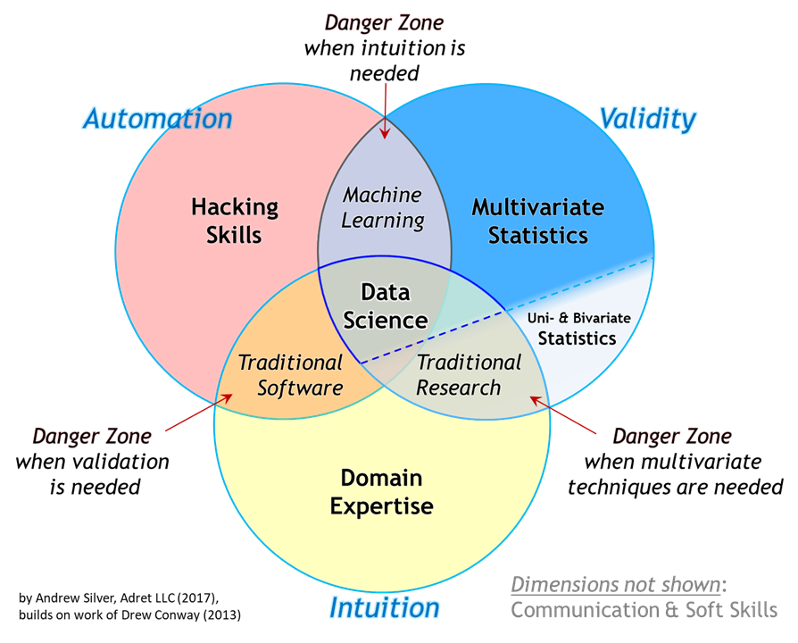
데이터 사이언스로 가기 위한 험난한 길
출처 : https://towardsdatascience.com/how-to-become-a-data-scientist-2a02ed565336

Slide 7
데이터 사이언스로 가기 위한 험난한 길
산업공학
통계학
컴퓨터공학
마케팅, 인사,
세일즈
출처 : https://towardsdatascience.com/how-to-become-a-data-scientist-2a02ed565336

Slide 8
데이터 사이언스 requirement
2018년 하반기 모 통신사 데이터 사이언스 직무 채용 공고
빅데이터- 데이터 사이언스비즈니스 인사이트 / 과제 발굴과 정의
비즈니스 현황 파악(문서/인터뷰 등) 을 통한 문제 정의
비즈니스 문제와 필요 데이터의 정의를 통한 분석 프레임워크 수립
분석 과제 추진을 위한 기획
데이터 분석 / 모델링
R, Python, SQL 등 Statistical, Machine Learning, Deep Learning Tool 활용
데이터 추출 / 변환, 탐색, Feature Engineering 및 시각화

Slide 9
데이터 사이언스 requirement
데이터 분석은 기본으로 깔고 그 이상을 할 수 있는가?
과거의 경험을 통해 성장하고 있는가?

Slide 10
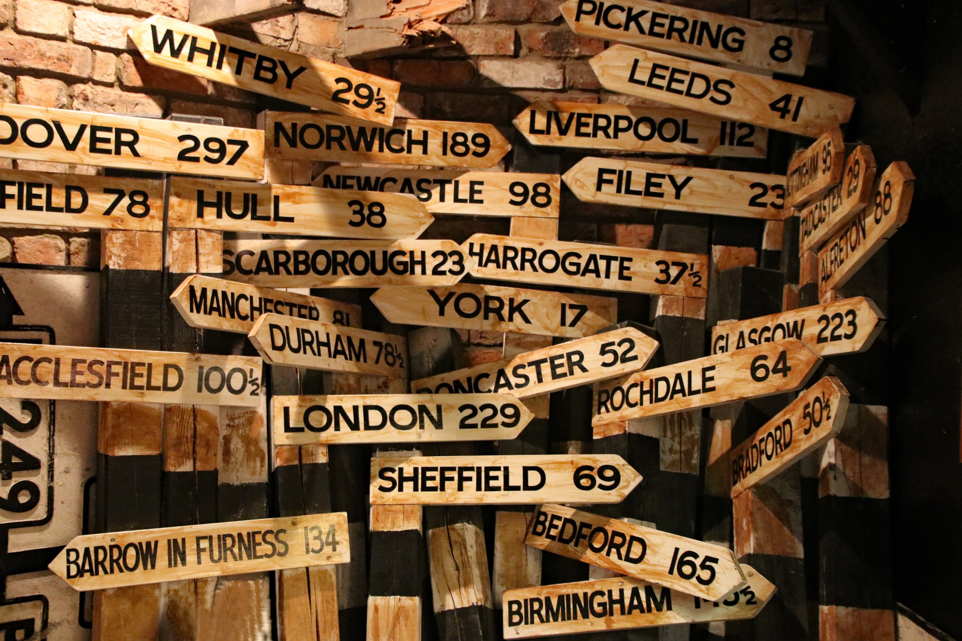
그럼 우리는?

Slide 11
데이터 분석 공부를 위한 tip 1
컨텐츠
책: Do it! 쉽게 배우는 R 데이터 분석 / 여러 파이썬 책
영상: edwith / youtube / 생활코딩
커뮤니티 + 컨퍼런스
KRUG, 데이터 사이언스 밋업
pycon, RUCK

Slide 12
데이터 분석 공부를 위한 tip 2
공모전
Kaggle / Dacon
구글링 with 영어…
in R
in Python

Slide 13
데이터 분석 공부를 위한 tip3
퍼스널 브랜딩
페이스북
블로그
유튜브

Slide 14
데이터 분석을 진로로 삼으려시는 분들께..
데이터 분석은 회사나 공모전의 네임밸류보다 경험과 포트폴리오!
데이터 종류
직사각형 데이터
바이오 데이터
자연어 처리
이미지 데이터
음성 데이터 등등
분야 / 연관된 서비스

Slide 15
감사합니다 Q&A

